Slide 1

Novinky v Collabimu
Za 04/18 - 07/18
„začínáme v 14:05“
Petr Cihlář a Karel Hladiš

Slide 2
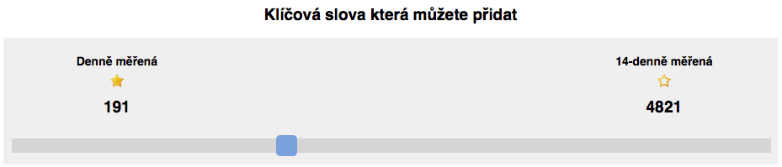

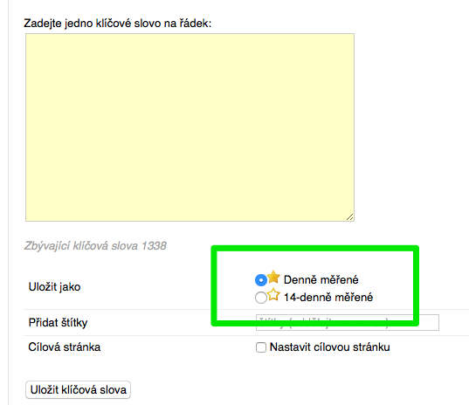
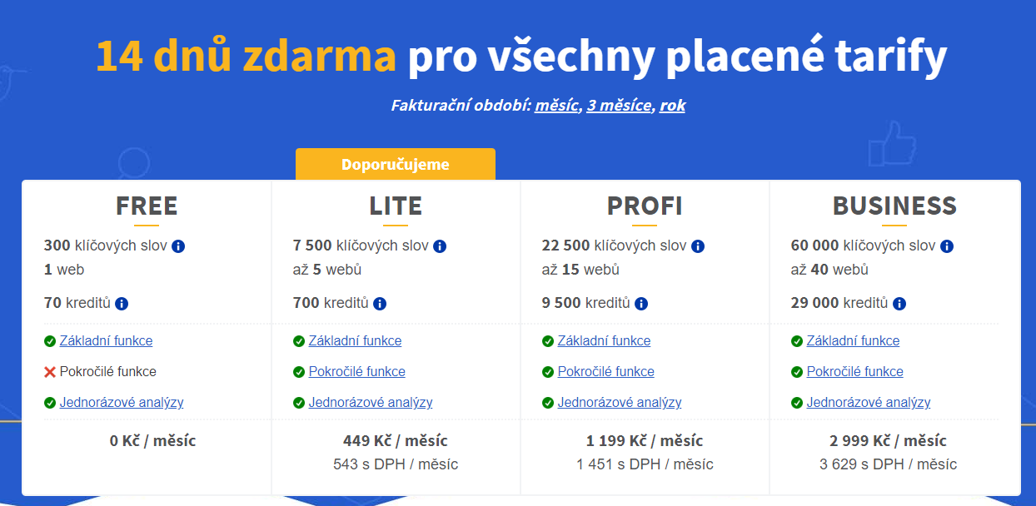
Co se děje okolo Collabimu?
Nové tarify
  Limity na celé účty, ne projekty
  Neexistuje limit denně měřených slov
    Snížení počtu z celkového limitu slov – 1:14

Slide 3
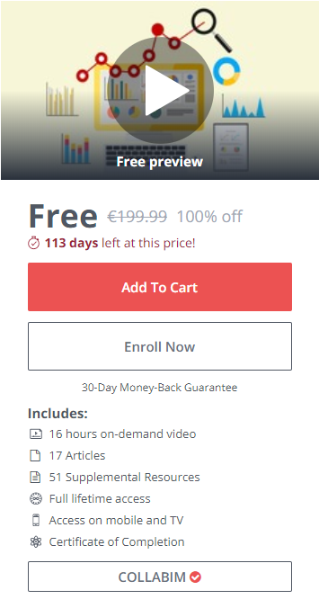
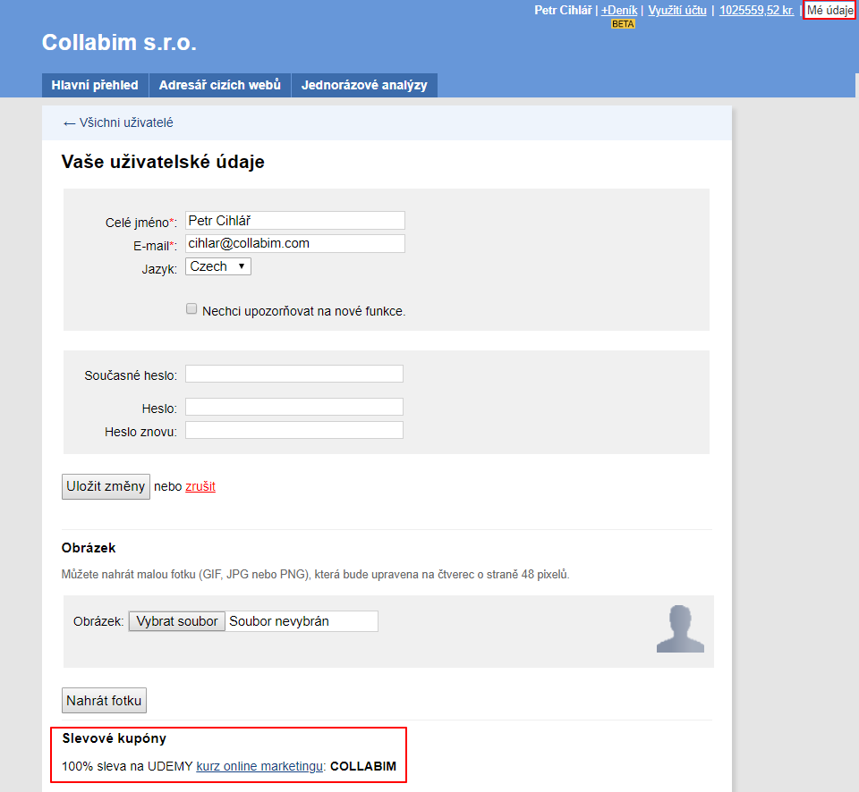
Co se děje okolo Collabimu?
FREE účty
  Více měsíčních kreditů (2 -> 70 každý měsíc)
  Možno zkusit jednorázové analýzy
Kurz ZDARMA
  Kurz digitálního marketingu
    Tomáš Morávek

Slide 4
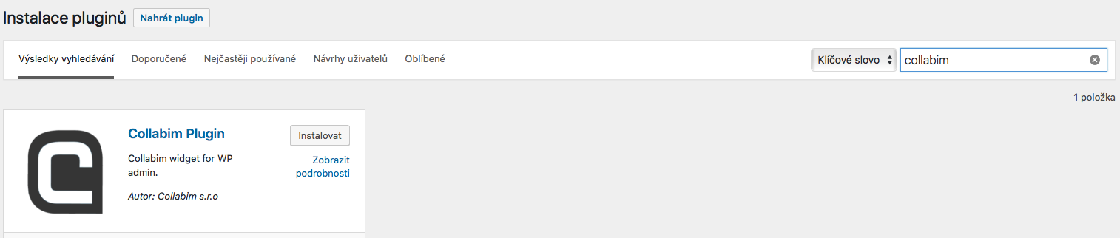
Co se děje okolo Collabimu?
GDPR
  Změna licenčních a obchodních podmínek
  Staronové podmínky ochrany osobních údajů
  Zvýšení zabezpečení uložených hesel
  Zabezpečení s hodnocením A od Michala Špačka
Plugin a Widget
  Collabim widget
  WordPress Plugin

Slide 5
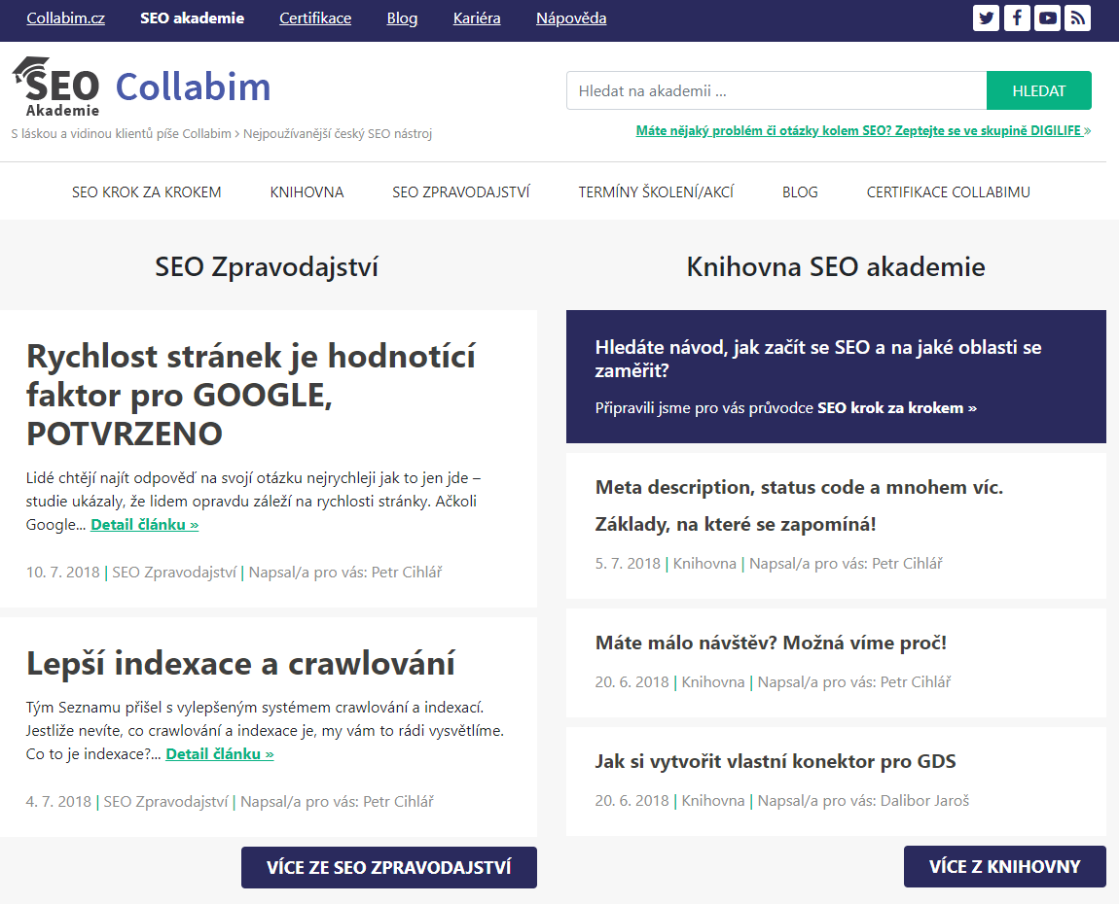
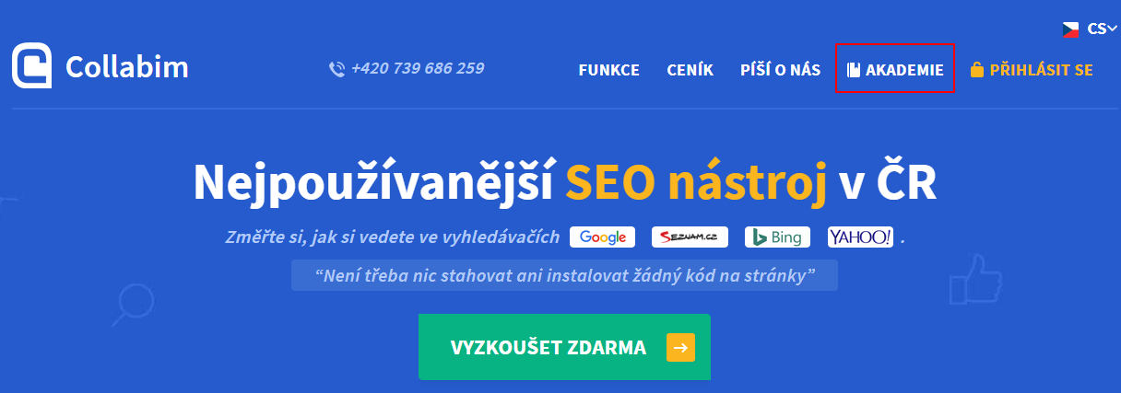
Co se děje okolo Collabimu?
Nová akademie!
  „Drobný“ face-lift
  Sloučení blogu, certifikace a původní akademie
  SEO zpravodajství a knihovna

Slide 6

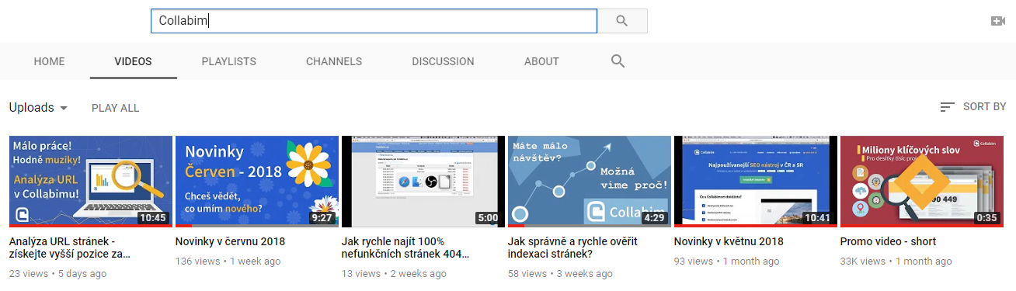
Oprášený YouTube kanál
YouTube
  Naučná videa
  Příklady z praxe
Odebírejte nás!

Slide 7
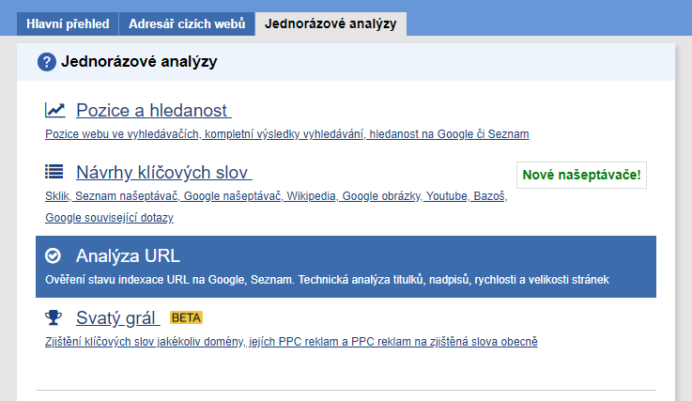
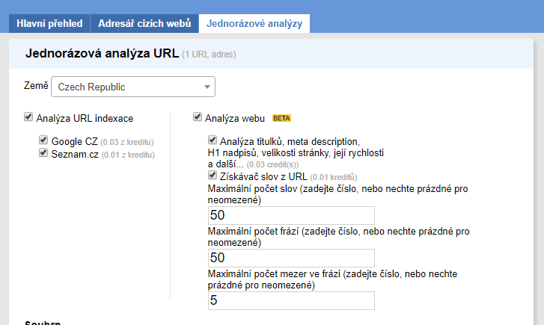
Vylepšení aplikace / nové funkce
Jednorázové analýzy
  Vylepšení nákupu kreditů
  Pojmenování jednorázových analýz
    Opakovat jednotlivé analýzy – klidně po půl roce
      jenom na dva kliky
      s možností úpravy nastavení
  Analýza cílových URL

Slide 8
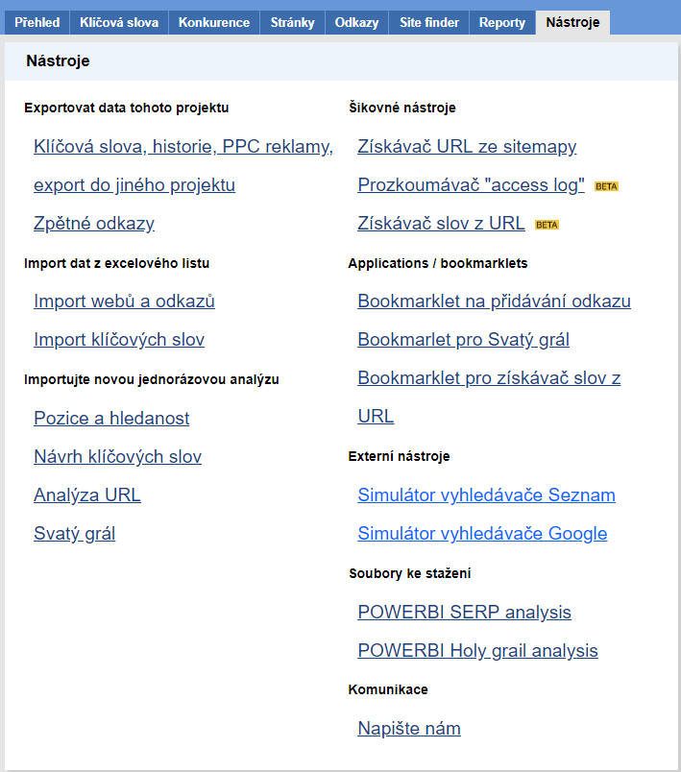
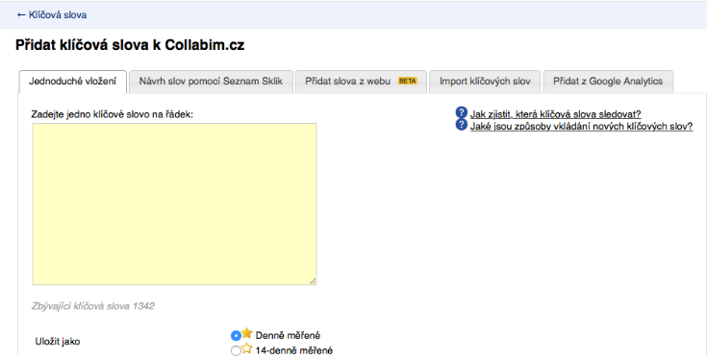
Vylepšení aplikace / nové funkce
Obohacení sekce nástroje
  Celkové přepracování této sekce
  Naleznete ji u každého projektu
  Získávač URL ze sitemapy
  Simulátory vyhledávačů
  Prozkoumávač „access log“
  Kontaktní formulář
  Získávač slov z URL – další slide

Slide 9
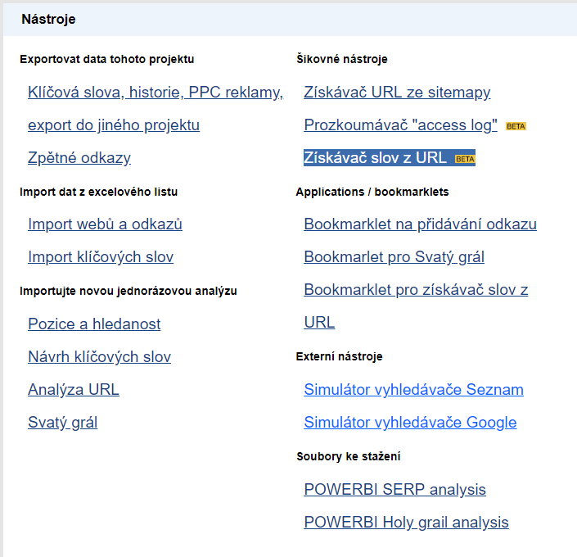
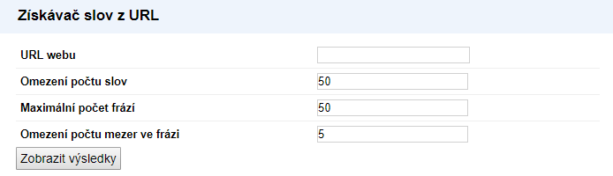
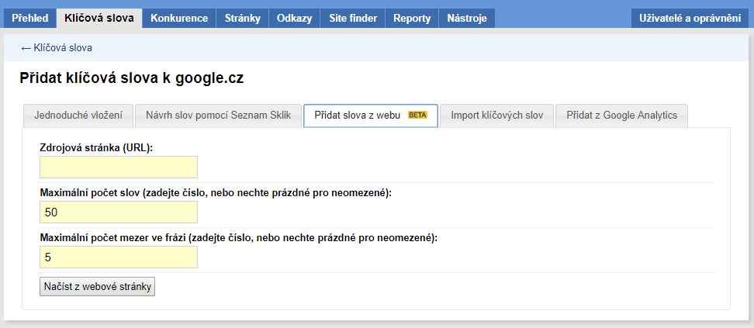
Vylepšení aplikace / nové funkce
Získat slova z URL
  Zpřehlednění způsobu přidávání slov do projektu
  Přidat slova z URL rovnou do klíčových slov
  Získávač slov z URL

Slide 10
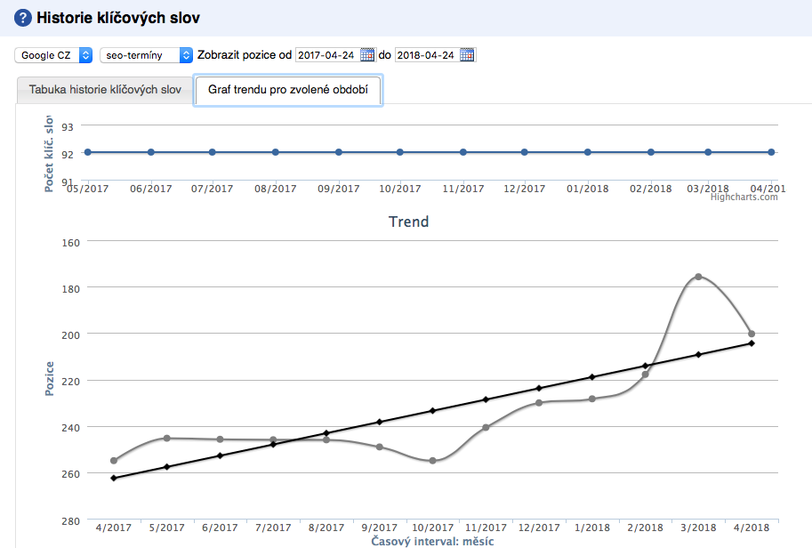
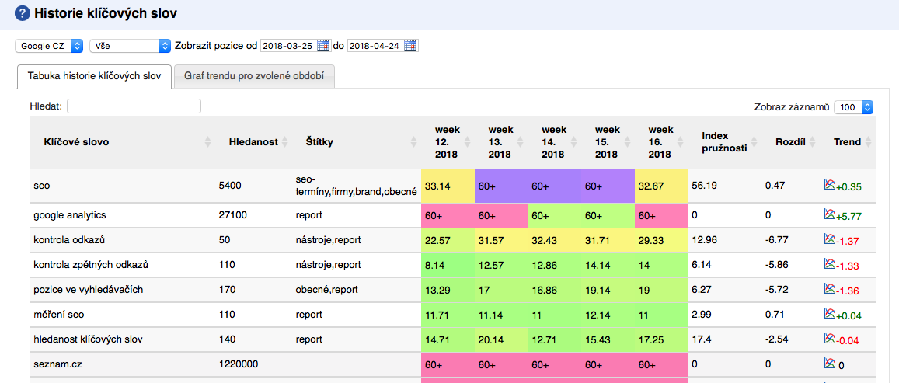
Vylepšení aplikace / nové funkce
Historie klíčových slov
  Vývoj jednotlivých klíčových slov v čase
  Filtrace podle vyhledávače či štítku
  Nastavení období
  Vyhledat konkrétní slovo
  Graf trendu

Slide 11
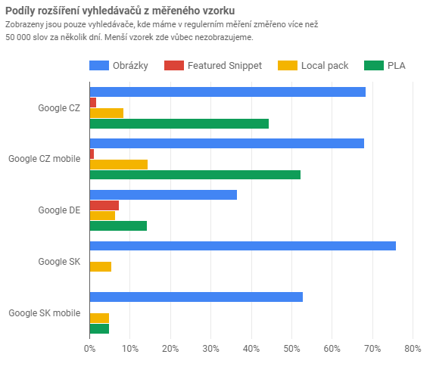
Vylepšení aplikace / nové funkce
SERP Features
  Nově sledujeme i Featured Snippet
  Globální statistiky v GDS
Maličkosti
  Import klíčových slov
    Vypíše chybné řádky
  Řazení podle hvězdičky
  Mazání projektů ve stavu archivováno
  Nový podporovaný jazyk vyhledávače –
  Google Ázerbájdžán

Slide 12
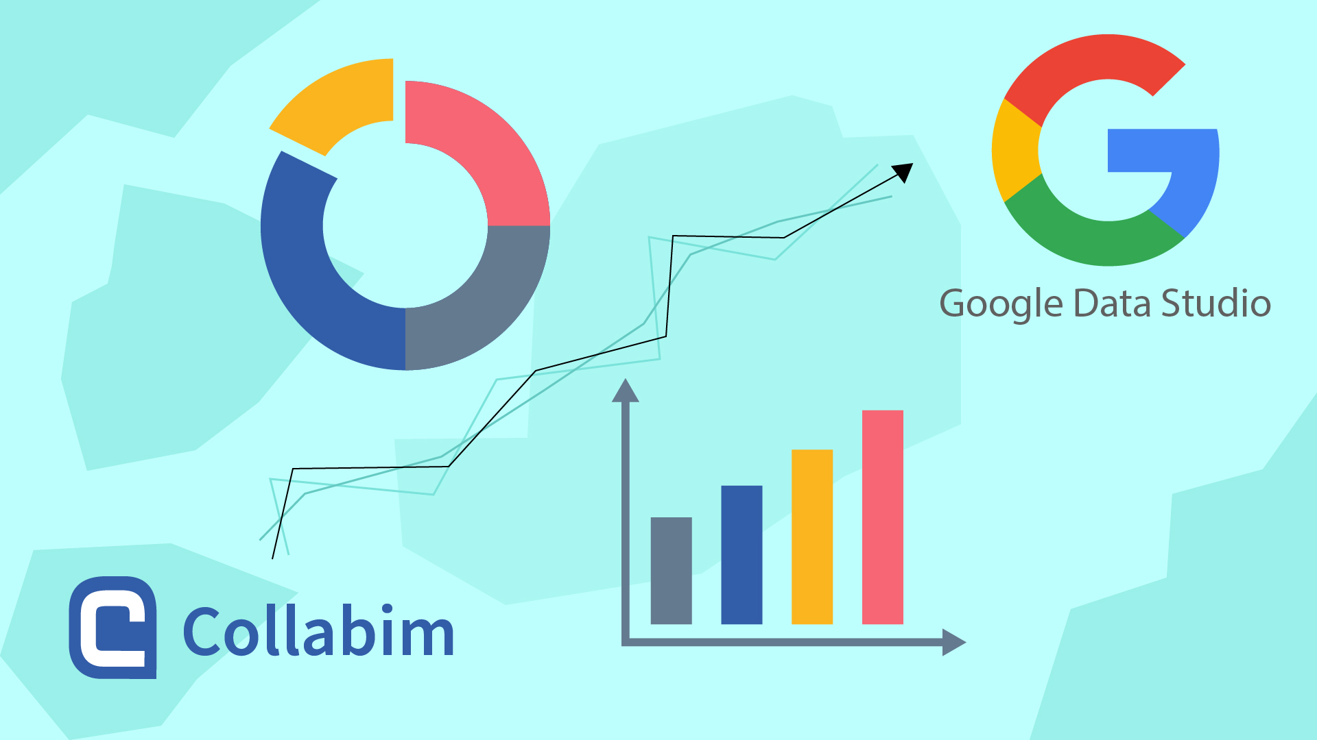
API a Google Data Studio
API napojení
  Nové endpointy
    Rozložení pozic
    Market share
    APIARY dokumentace
Nové funkce
  Jeden den – 20 dní zpět
  Používání Bookmarkletu pro vkládání zpětných odkazů
Google Data studio konektory

Slide 13
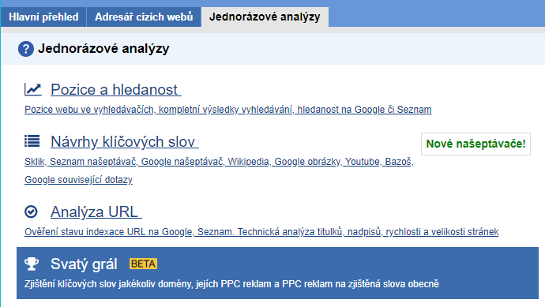
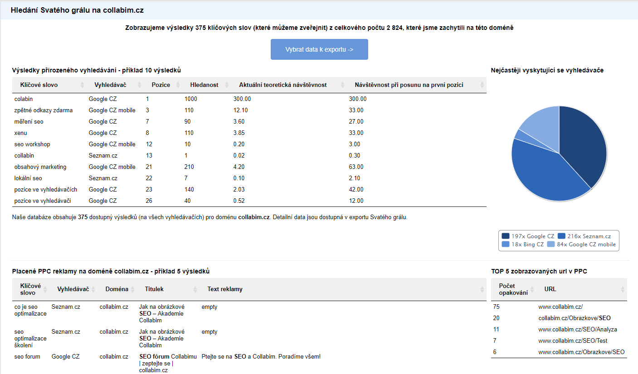
Největší novinka
Svatý grál
  Zjištění klíčových slov jakékoliv domény
  PPC reklamy
  PPC reklamy na zjištěná slova obecně
Jak ho využít?
  Připravujete nový web? Inspirujte se!
  Web už nějakou dobu běží a chcete
  popohnat zisk (Collabimu)
  Potřebujete rychle a efektivně proklepnout konkurenci

Slide 14
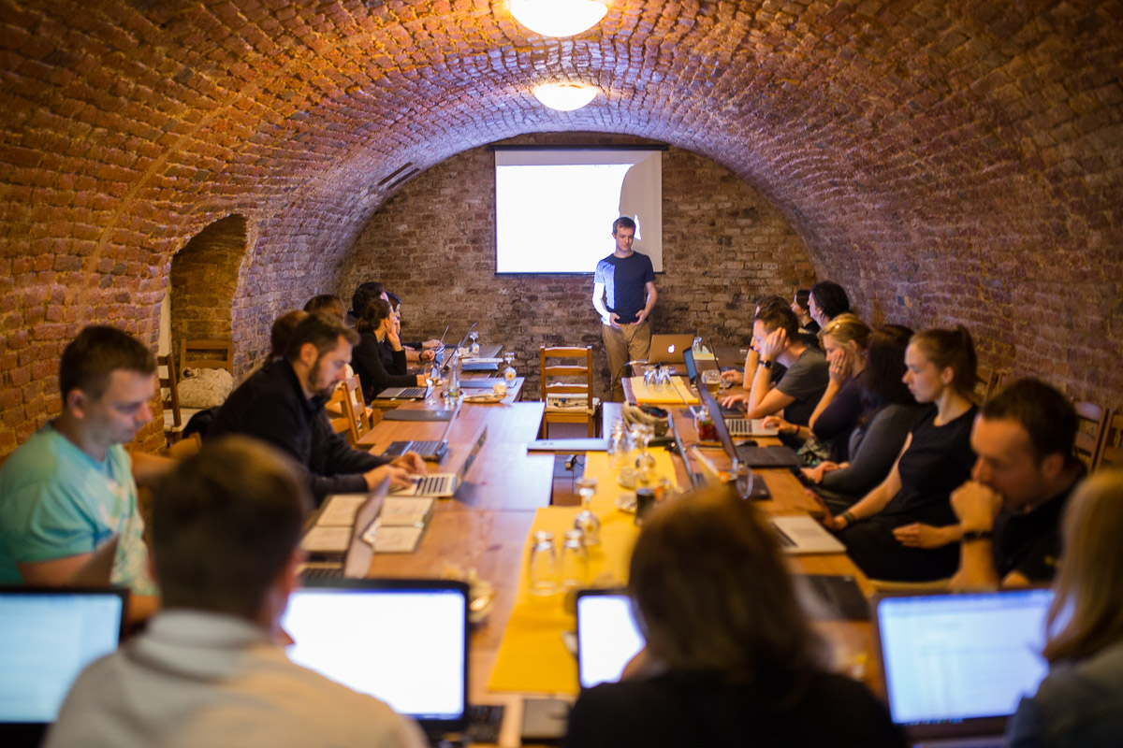
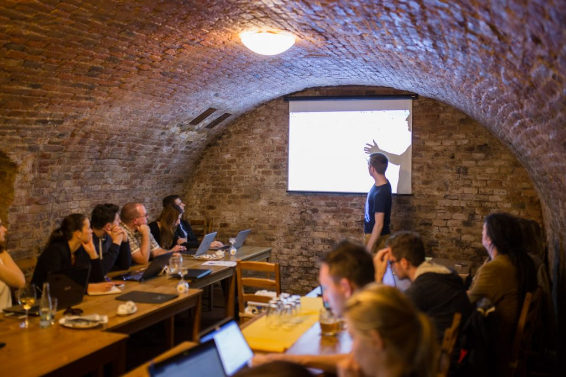
Collabim mezi vámi
E-shop summit & expo
SEO jako Brno
Ecommerce EXPO 2018
Marketingová Plzeň
Čtvrtkon speciál
Moc rádi přijedeme i za vámi!

Slide 15




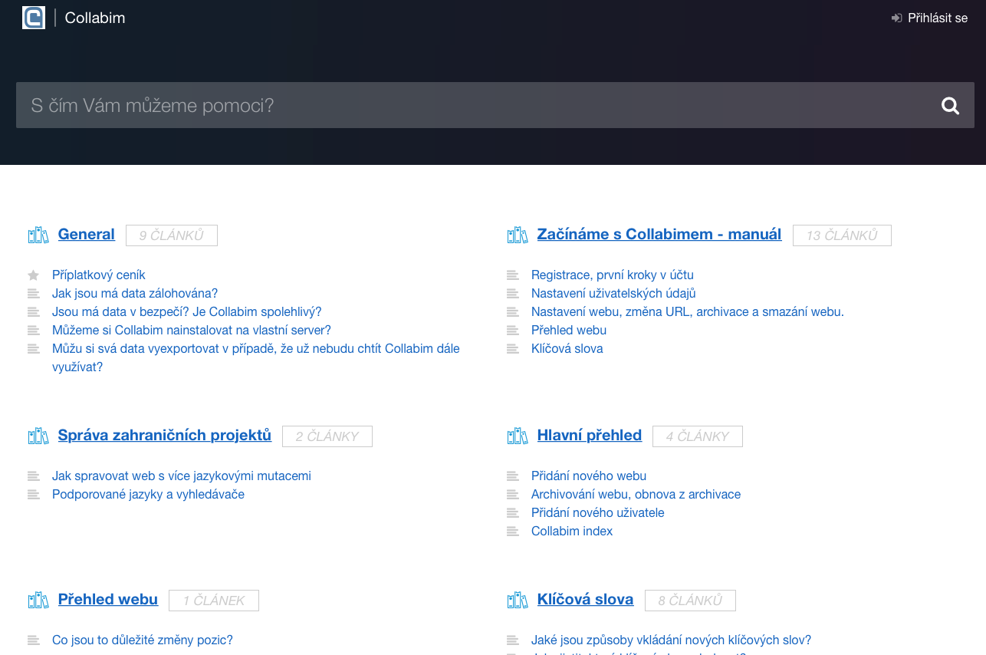

Podpora klientů
Certifikace agentur
https://www.collabim.cz/akademie/certifikace/
Akademie
www.collabim.cz/akademie
Šňůra workshopů
Chat podpora
Nápověda
napoveda.collabim.cz

Slide 16

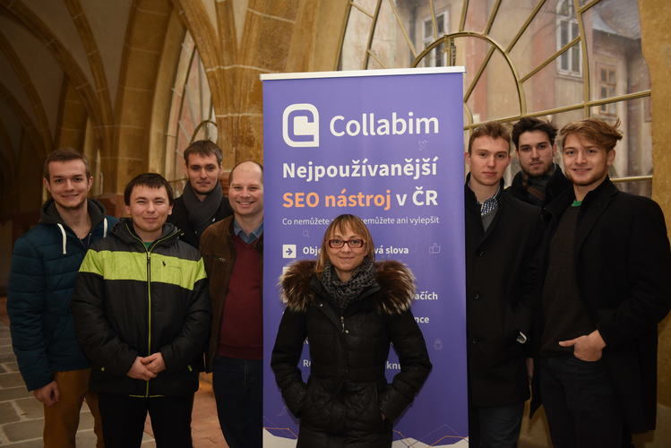
Díky
www.collabim.cz
za Vaši přízeň a důvěru!

